Slide 1

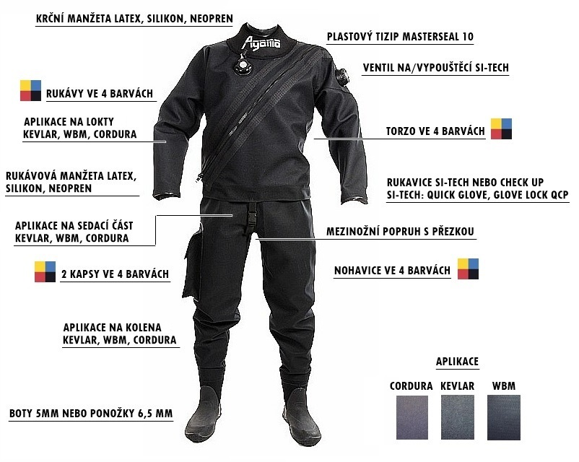
SUCHÝ TRILAMINÁTOVÝ OBLEK AGAMA EXTRA

Slide 2
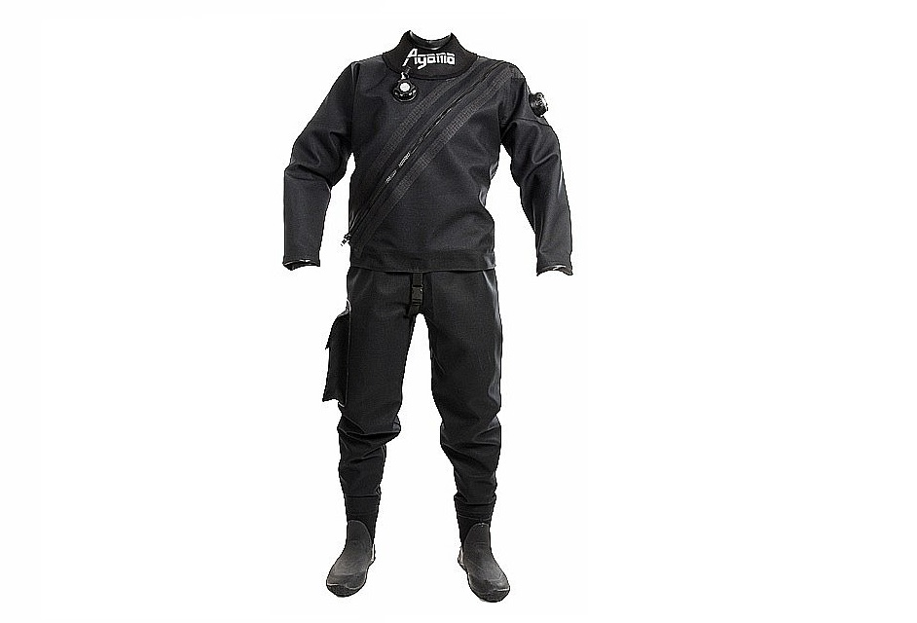
KUKLA
KRČNÍ MANŽETY
VENTILY
ZIP TIZIP
RUKÁVOVÉ MANŽETY
RUKAVICE
APLIKACE
VŠE CO POTŘEBUJETE JEDNÍM KLIKEM

Slide 3
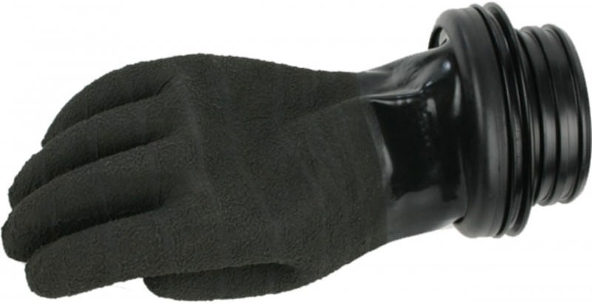
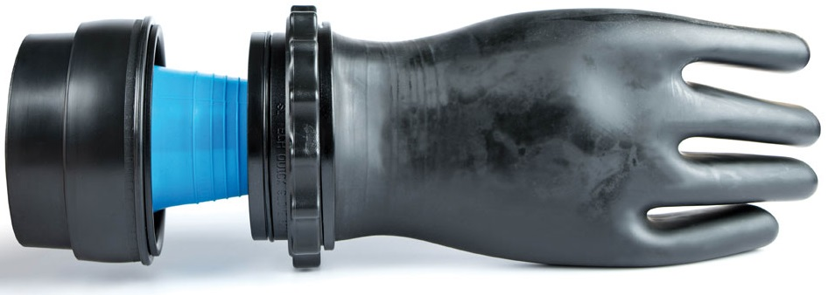
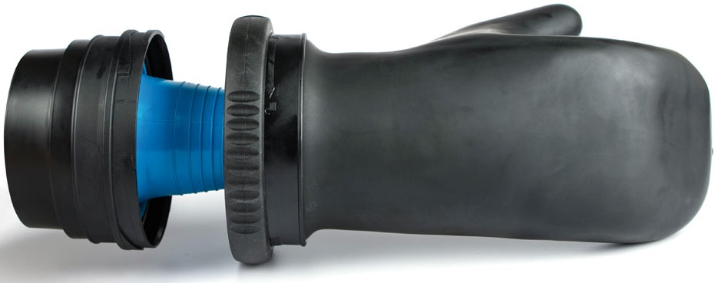
SUCHÉ RUKAVICE
CHECK UP
SI-TECH QUICK GLOVE
SI-TECH GLOVE LOCK
ZPĚT

Slide 4
CHECK UP
Suché originální pryžové rukavice CHECK – UP
k montáži na suché obleky
s protiskluzným povrchem.
V ceně jsou zahrnuty vnitřní fleecové rukavice pro zateplení.
Nabízíme také kompletní náhradní díly k těmto rukavicích
Samostatné plastové kruhy rukávové i rukavicové
Samostatné rukavice, gumové O-kroužky atd.
90 mm
ZPĚT

Slide 5
SI-TECH QUICK GLOVE
Variabilní systém suchých rukavic s jednoduchou aplikací
pro vyměnitelné silikonové manžety.
Jednoduché použití, pouze se zasunutím kruhů.
Šroubováním se rukavice jednoduše rozpojí.
Vnější průměr: 119 mm.
Vnitřní průměr: 90 mm.
Rukavice nejsou součástí balení.
K systému doporučujeme suché rukavice SI-TECH.
ZPĚT

Slide 6
SI-TECH GLOVE LOCK
Modulární systém suchých rukavic značky SI TECH.
Systém je kompatibilní se systémem vyměnitelných
silikonových rukávových manžet.
Balení neobsahuje rukavice.
Vnější průměr: 130 mm.
Vnitřní průměr: 93 mm.
Možnost použití i pro latexové manžety.
Systém nabízí možnost zajištění rukavic se zámkem.
K systému doporučujeme suché rukavice SI TECH.
ZPĚT

Slide 7
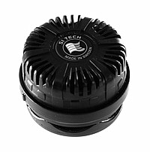
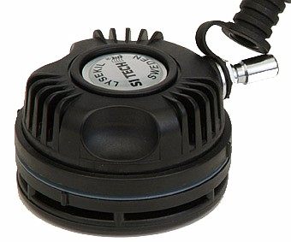
VENTILY SI-TECH
NAPOUŠTĚCÍ VENTIL:
Typ SHELL.
K ventilu doporučujeme koupit gumovou průchodku
a plastovou podložku.
VYPOUŠTĚCÍ VENTIL:
Typ ARGO (nízko-profilový, poloautomatický).
K ventilu doporučujeme koupit gumovou průchodku
a plastovou podložku.
ZPĚT

Slide 8
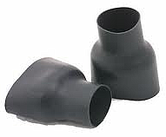
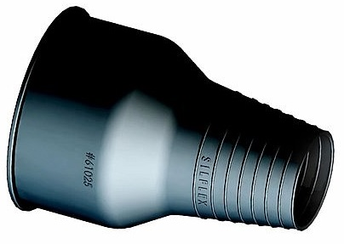
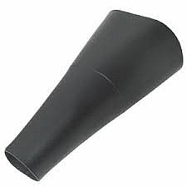
RUKÁVOVÉ MANŽETY
SILIKONOVÉ:
Opatřena kruhy (vroubky) pro zastřižení. 100 % odolnosti proti UV a ozónu.
Vhodná pro osoby, které mají alergii na latex.
2 velikosti: small -10,6-15 cm (na objednávku), standard - 13,2-17 cm (skladem).
LATEXOVÉ:
Rukávové manžety heavy duty k suchým oblekům ve tvaru láhve.
KÓNICKÉ:
Originální latexové manžety z Anglie. Velikost STANDARD se upravuje zastřižením dle potřeb zákazníka. Orientační obvod zápěstí u velikosti STANDARD je 13cm.
ZPĚT

Slide 9
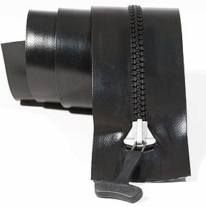
TIZIP MASTERSEAL
Vyroben z vysokopevnostní tkaniny, potažené termoplastickým polyuretanem.
Masivní plastové zuby jsou upevněny páskou.
Spojovací prvky zipu udrží těsnicí hrany neprodyšně uzavřeny.
Pásky jsou svařované a lepené.
Jezdec je vyroben z kovové slitiny, která nezpůsobuje podráždění, odolný slané vodě.
Při pohybu se jezdec nedotýká pásek ani těsnicí hrany, čímž nedochází k prodření tkaniny při častém používání.
Zip je velmi ohebný, lehký a odolný vůči mnoha poškozením dokonce není problém přivřený podoblek či znečištění.
Údržba je jednoduchá, postačí pouze voda a kartáček.
Důležité je pouze důkladné mazání a dovření zipu do zámku zipu.
ZPĚT

Slide 10
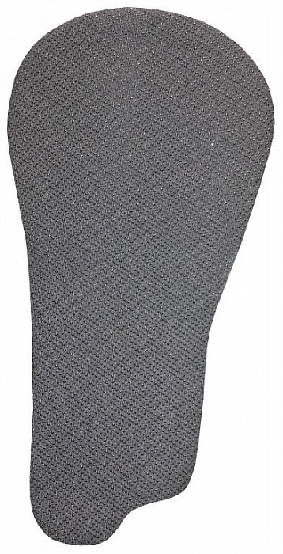
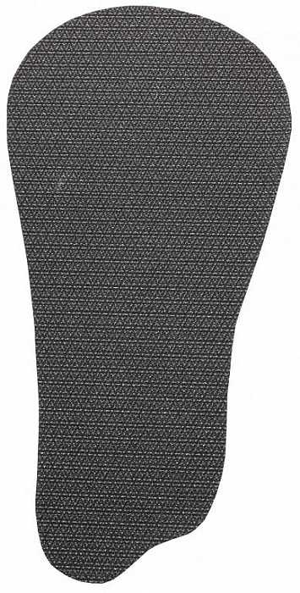
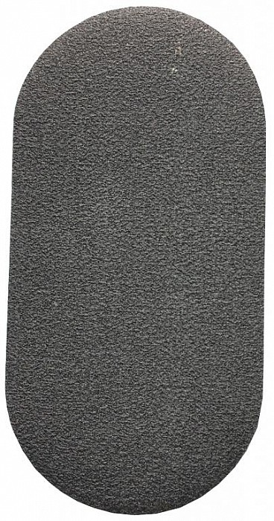
APLIKACE
WBM:
Speciální nažehlovací materiál, který si můžete aplikovat sami žehličkou.
Vhodné pro potápěče, vodáky, rybáře a na všechny podobné sporty, při kterých dochází k namáhání neoprenových částí. Aplikace je vhodné použít v oblasti kolenou, loktů, v zadní sedací části či k opravám drobných trhlin. Aplikace je možno nůžkami zastřihnout do Vámi požadovaného tvaru a velikosti.
KEVLAR:
Aplikace je vhodné použít v oblasti kolenou a loktů.
Aplikace je možno nůžkami zastřihnout do Vámi požadovaného tvaru a velikosti.
Aplikace se k obleku šijí a lepí - doporučujeme aplikaci od nás nebo odborníka.
CORDURA:
Dvojité zesílení obleku, který zabraňuje poničení nebo protržení samotného suchého obleku.
ZPĚT

Slide 11
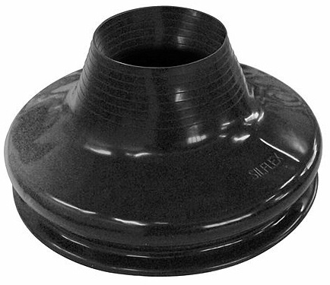
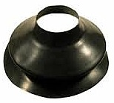
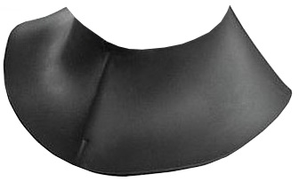
KRČNÍ MANŽETY
SILIKONOVÁ:
Opatřena kruhy (vroubky) pro zastřižení. 100 % odolnosti proti UV a ozónu.
Vhodná pro osoby, které mají alergii na latex. 2 velikosti: small - 22-30 cm, standard - 28-37 cm (skladem).
LATEXOVÁ:
Manžeta je ve velikostech Small a Standard. Velikost lze upravit zastřižením manžety. Úpravy doporučujeme provádět v autorizovaném servisu.
NEOPRENOVÁ:
Velmi oblíbená manžeta, díky jejímu snadnému nasazení.
Nutné předem změřit obvod krku přes ohryzek.
ZPĚT

Slide 12
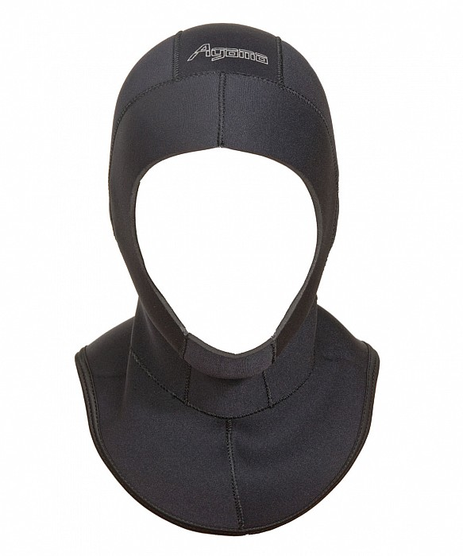
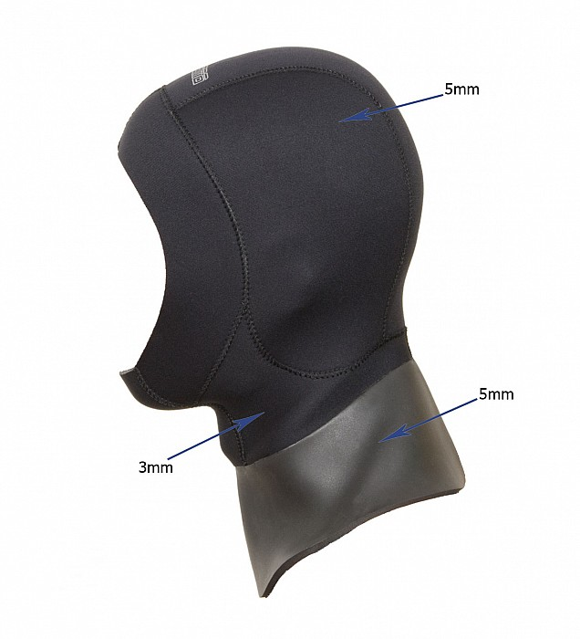
KUKLA
INTEGROVANÁ:
6,5 MM NEBO 5 MM.
S LÍCNÍ MANŽETOU.
HLADKÁ LÍCNICE UVNITŘ NEBO ZVENKU, KTERÁ ZAMEZUJE
VNIKNUTÍ VODY.
BEZ KUKLY:
DOPORUČUJEME DOKOUPIT KUKLU MIKY 5MM.
JE VHODNÁ PRO VŠECHNY SUCHÉ OBLEKY.
ZPĚT

